Slide 1
ПРЕЗЕНТАЦИЯ К ЗАНЯТИЮ ПО РАЗВИТИЮ РЕЧИ
ВО ВТОРОЙ МЛАДШЕЙ ГРУППЕ
«СОСТАВЛЕНИЕ ОПИСАТЕЛЬНОГО РАССКАЗА О ИГРУШКЕ-
ЛИСЕ»
Работу выполнила
воспитатель МДОУ
детский сад №11 «Ромашка»
Белова С.В.

Slide 2


Slide 3
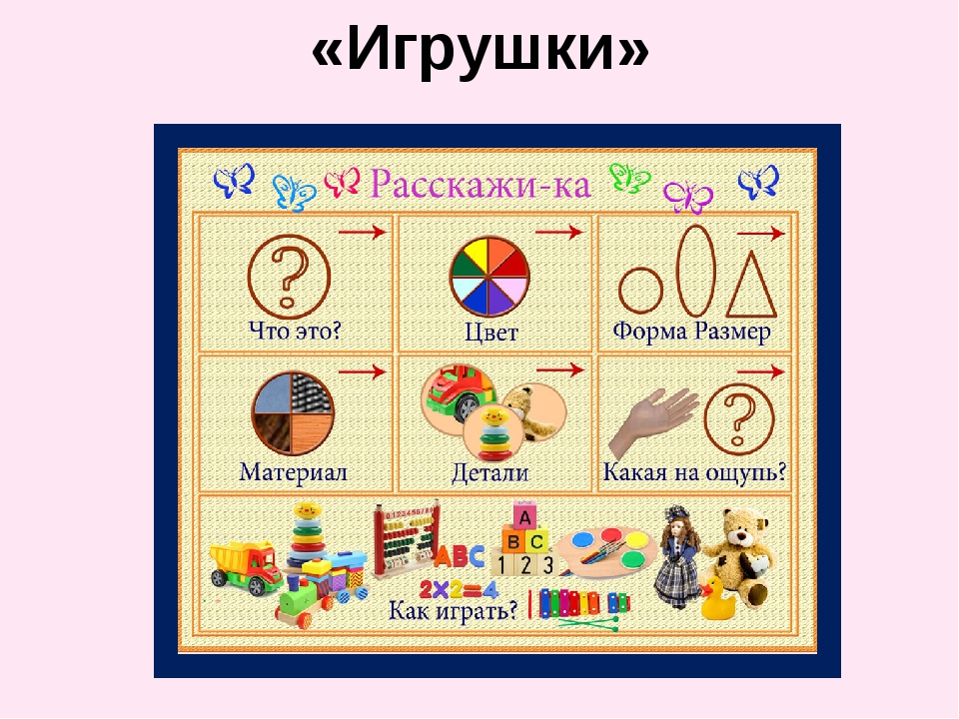

Slide 4
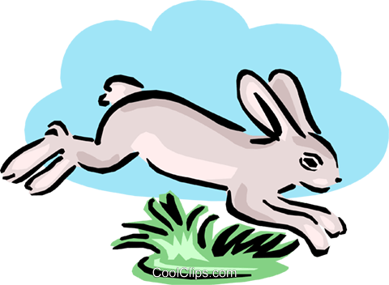

Slide 5
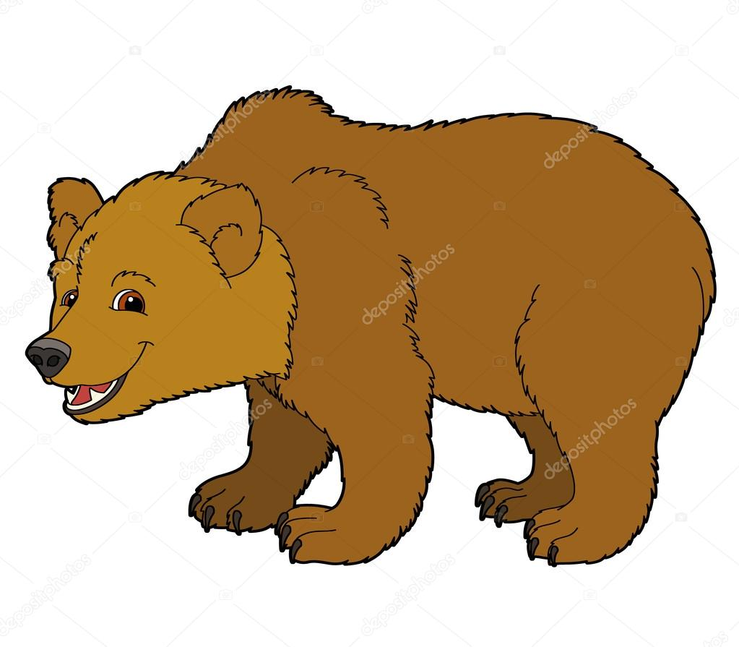

Slide 6
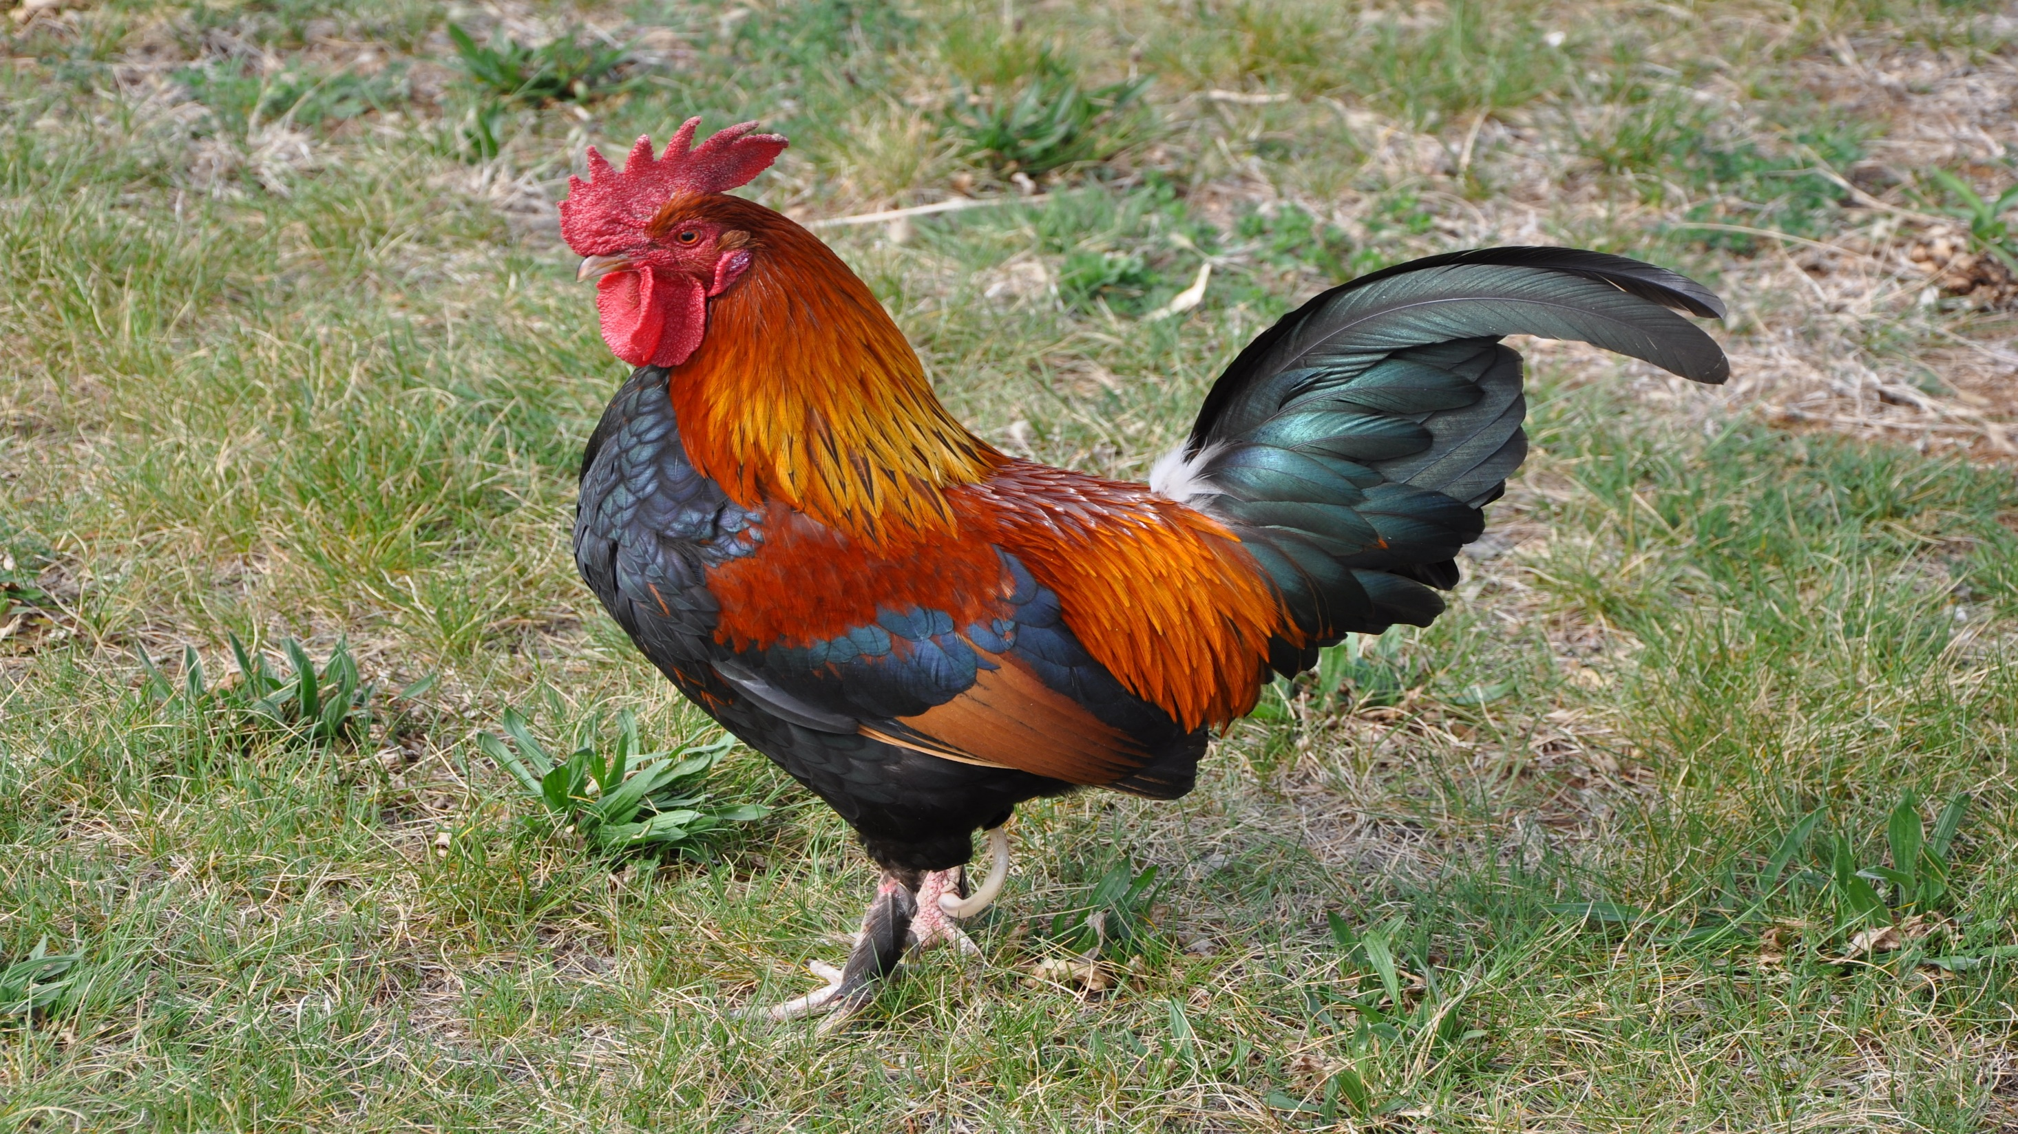

Slide 7
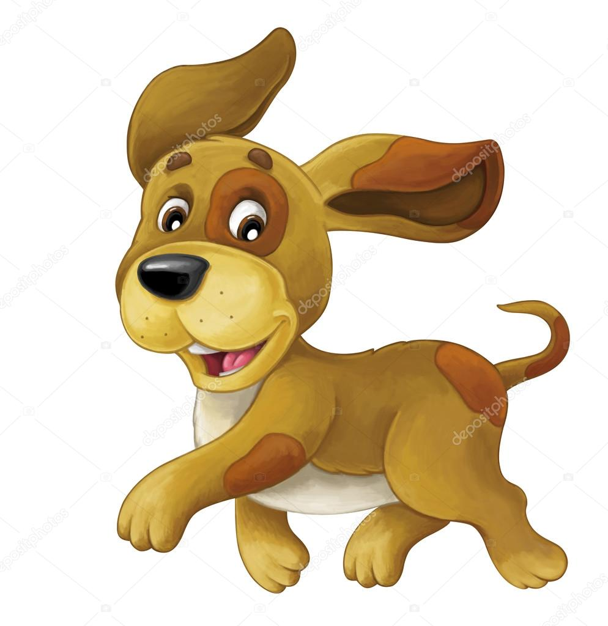

Slide 8


Slide 9
